Slide 1



Modelamiento de la retención de Arsénico por medio de la aplicación Tecnosoles en conjunto con nanopartículas en aguas provenientes de minería
Autor: Viviana Sánchez-Gómez
Director: Ing. Darío Bolaños Guerrón, Ph.D
Oponente: Dr. Vicente Apolonio Delgado

Slide 2
Macro Proyecto
“Empleo de Tecnosoles, elaborados con residuos no peligrosos, en combinación con nanopartículas para recuperar suelos y aguas contaminados por actividades de explotación minera”
Participantes
Laboratorio de Tecnología Ambiental, Universidad de Santiago de Compostela
Centro de Nanociencia y Nanotecnología CENCINAT – ESPE

Slide 3

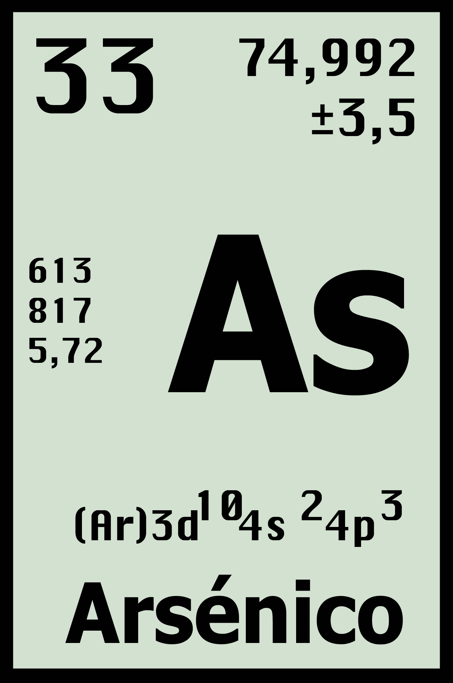

Explotación minera
Problemas de contaminación
Arsénico
Proceso de remediación compleja
Requiere la aplicación de diferentes técnicas

Slide 4
      Nanopartículas
Synthesis of Multicomponent Nanoparticles for Immobilization of Heavy Metals in Aqueous Phase.
Cumbal, L. 2015. NanoWorld Journal
Las nanopartículas son una nueva clase de materiales cerámicos, metales o polímeros, etc., en donde las tres dimensiones de sólido volumétrico se ubican en el régimen de entre 1 y 100 nanómetros.

Slide 5
      Tecnosol
Aplicación de Tecnosoles para la recuperación de suelos y aguas afectados por actividades de obras civiles, urbanas y minería
Bolaños D. 2014. Tesis doctoral, Universidad de Santiago de Compostela
Tecnosol es: "Un suelo caracterizado por la presencia de un porcentaje significativo (>30%) de artefactos, una geomembrana construida o roca dura técnica"
World Reference Base for Soil Resources (2007).

Slide 6
Necesario un modelo del comportamiento del Tecnosol con Nanopartículas.
No existe referencias previas de esta aplicación.

Slide 7
Objetivo General
Modelar la retención de Arsénico por medio de la aplicación de Tecnosoles con nanopartículas en aguas provenientes de minería, para realizar una escala de su aplicación de laboratorio a campo, empleando el software VENSIM.
Objetivos Específicos
Caracterizar el agua de río y relave líquido minero con parámetros fisicoquímicos, empleando equipos de laboratorio por medio de los métodos estándar de caracterización de aguas.
Analizar el proceso de retención de Arsénico de la tecnología aplicada en aguas provenientes de minería mediante ensayos de laboratorio para la elaboración de isotermas de adsorción.
Diseñar aproximaciones de un modelo matemático de retención de Arsénico para la metodología de retención aplicada usando el software Vensim PLE x32.

Slide 8
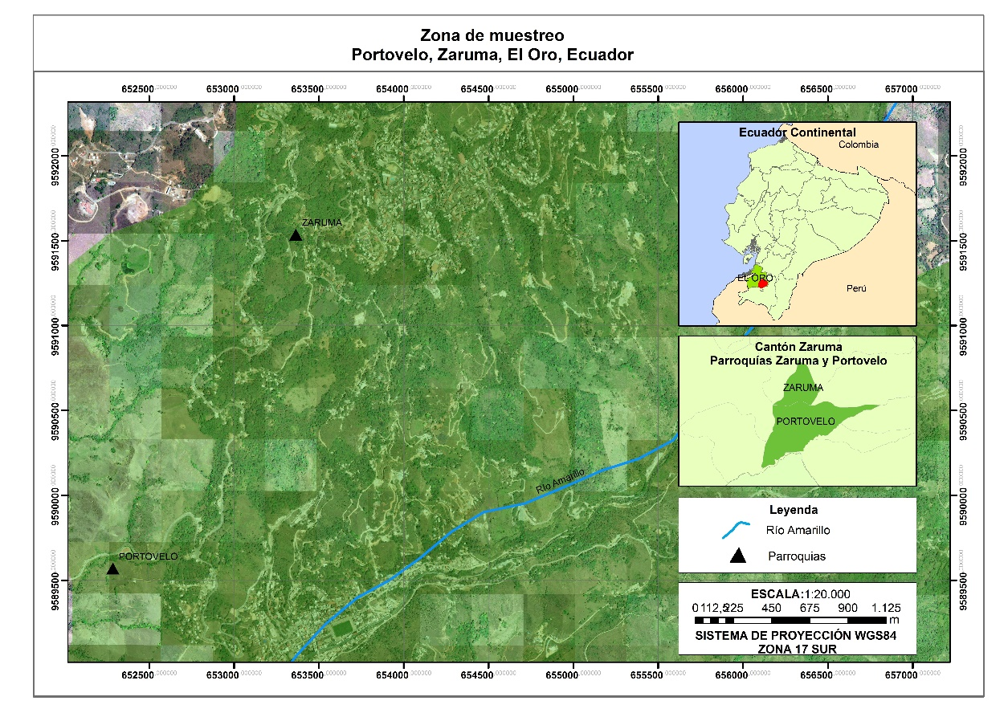
Área de estudio
Muestreo:
El Oro, (Zaruma y Portovelo)
Ensayos experimentales:
Laboratorio de Materiales Avanzados, CENCINAT.
Laboratorio de Tecnología Ambiental, USC.

Slide 9
Ensayos de laboratorio
Modelamiento
Standard Methods 18th Edition (1992).
Software Vensim PLEx32
Dinámica de sistemas

Slide 10


      Vensim
Es una herramienta gráfica de creación de modelos de simulación que permite conceptualizar, documentar, simular, analizar y optimizar modelos de Dinámica de Sistemas; proporciona una forma simple y flexible de crear modelos de simulación, sea con diagramas causales o con diagramas de flujos

Slide 11
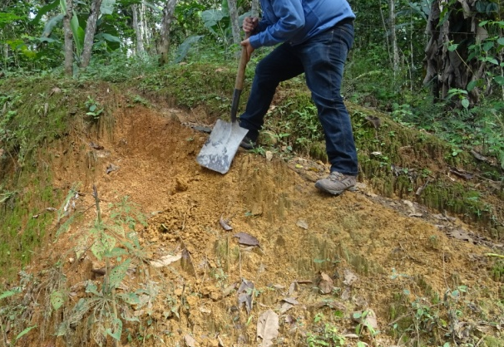
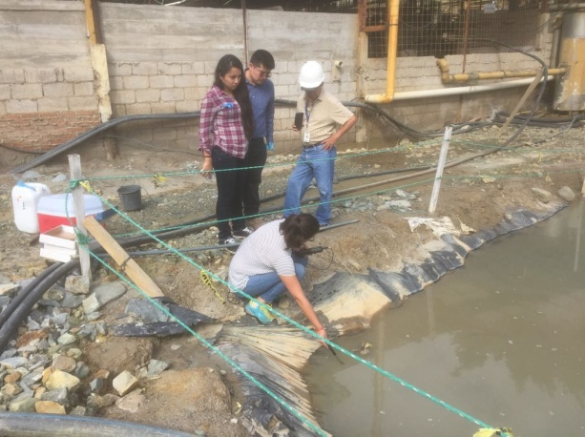
Muestreo
      Suelo (izquierda)
      Alta concentración de óxidos de hierro
      Alta capacidad de adsorción de metales pesados (As).
      Agua (derecha)
      Analizadas para determinar las concentraciones de metales pesados y las condiciones de óxido reducción

Slide 12
Análisis de parámetros físico químicos
Drenaje de mina
pH | 8,5
Eh | -107 mV
Conductividad eléctrica | 964 uS.cm⁻¹
Concentración de As en drenaje de mina (ug.L⁻¹)
M1 | 4,80
M2 | 8,60
M3 | 27,50

Slide 13
Isoterma de adsorción

Slide 14
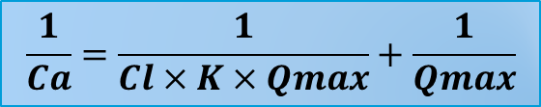
Langmuir Lineal
Concentración As |  | y | x
Cl (mg.L⁻¹) | Ca (mg.kg⁻¹) | Ca⁻¹ | Cl¹
0 | 200,000
0,011 | 4.997,826 | 0,0002 | 92,0132
0,016 | 9.996,690 | 0,0001 | 60,4960
0,081 | 19.983,880 | 5 E-05 | 12,4115
0,346 | 39.930,720 | 2,5E-05 | 2,8868
2,732 | 79.453,500 | 1,2E-05 | 0,3659
5,286 | 118.942,800 | 8,4E-06 | 0,1891
Qmax (mg/Kg)
K (L/mg)
$$\frac{1}{Ca}=\frac{1}{Cl×K×Qmax}+\frac{1}{Qmax}$$

Slide 15
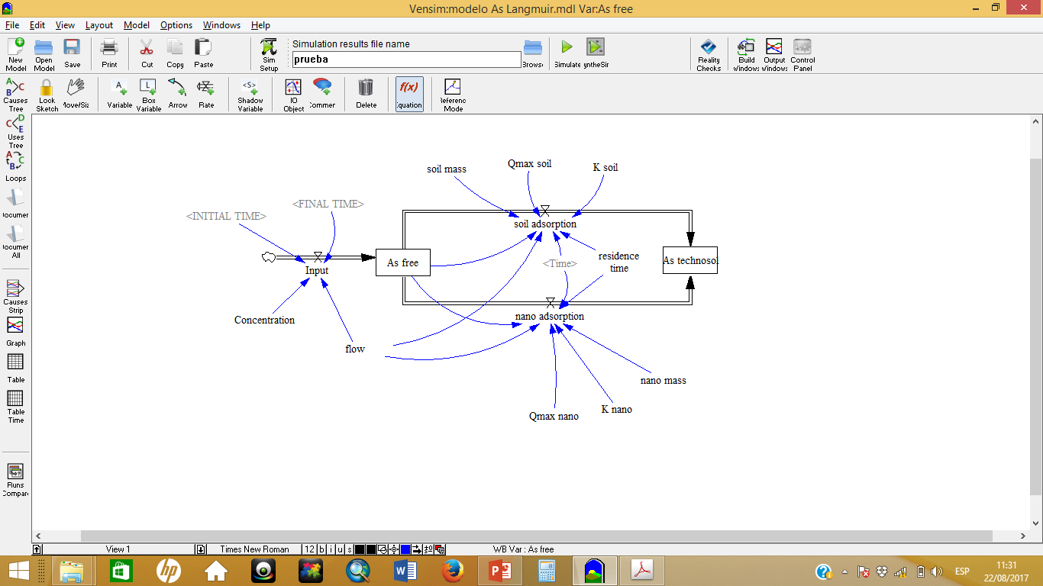
Modelo: Langmuir

Slide 16
Parámetros iniciales
INITIAL TIME | 1 [h]
FINAL TIME | 1000 [h]
Concentración | 4.5 [mg.L⁻¹]
Flow (Flujo) | 3 [L.h⁻¹]
Soil mass (Masa de suelo) | 5 [Kg]
Nanoparticles mass (Masa de Nanoparticulas) | 0.025 [Kg]
Residence time (Tiempo de residencia) | 72 [h]

Slide 17
(flow*Concentration)*PULSE TRAIN(INITIAL TIME, 72 , 168 , FINAL TIME)

Slide 19
De acuerdo con los resultados que presenta el modelo, se puede predecir que existirá la acción en conjunto de retención de As entre las nanopartículas y el suelo, es decir, se potenciarán las capacidades individuales de retención.

Slide 21
Esto puede explicarse gracias a la interacción de distintos tamaños de partícula del As, a escala molecular con el suelo y, a escala nanométrica con las nanopartículas.
Se prevé que la capacidad de adsorción de As del suelo se sature antes que la de las nanopartículas, debido a la superficie específica que tiene para realizar el proceso de retención.
Se observa que si bien el proceso de retención podría darse durante un periodo de tiempo extendido, físicamente el suelo llegará a saturarse de As, lo que requerirá de un cambio de Tecnosol.

Slide 22
Análisis de competidores
As y P debido a la similitud química de estos elementos.

Slide 24
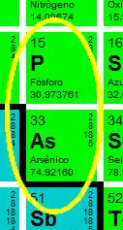
Al incluir al P como competidor de la retención del As, se observa que el suelo retiene la totalidad de P, reduciendo la capacidad de retención de As por parte del Tecnosol. A partir de esto se debe analizar de forma detallada la composición físico-química del agua de la zona, de manera que se incluya el análisis de un modelamiento más complejo.

Slide 25
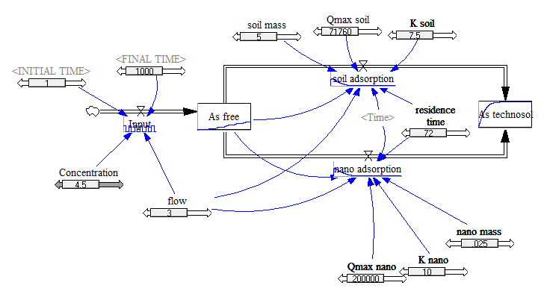
Simulación y variación del modelo

Slide 26
Resultados
Variación del flujo de entrada al sistema
Al incrementar el flujo de entrada de 3 a 5 L.h-1, existe una variacion en el comportamiento del As libre y el As retenido en el Tecnosol.

Slide 27
Conclusiones
El modelo de retención de As por medio de la aplicación de Tecnosoles en conjunto con nanopartículas en aguas provenientes de minería, empleando el software Vensim PlLEx32, muestra que al emplear de forma combinada las Tecnologías se potencian, reteniendo 2500 mg.L⁻¹ de As durante 500 horas de aplicación del Tecnosol.
Los parámetros fisicoquímicos de agua de río contaminada con relave líquido de minería dieron como resultados pH de 8,56 y Eh -107,50 mV, en estas condiciones el As se precipita en su mayoría hacia el fondo, sin embargo por la variación de los parámetros puede liberarse y movilizarse con el agua fácilmente, esto se evidencia con la variación de concentraciones de As que van desde 4,80, 8,60 y 27,46 ug.L⁻¹. El agua tiene una muy alta CE con 964 uS.cm⁻¹.

Slide 28
Conclusiones
El proceso de adsorción de As por nanopartículas y suelo solo, tiene un comportamiento de retención lineal aproximadamente en las primeras 50 horas de aplicación, hasta alcanzar su máximo de adsorción. De ahí alcanzan el punto de saturación a las 500 horas y, de seguir en contacto con el contaminante, puede llegar a un proceso de desorción del As. Al incluir el P como competidor de retención del As, se observa una reducción de la capacidad de retención.
Gracias a las aproximaciones establecidas por el modelo, en base a Langmuir, se determina que el proceso de retención del As aumenta de manera gradual al actuar en conjunto suelo y nanopartículas. Esto es beneficioso para cuando se vaya a realizar la aplicación en campo, porque ahí se debe realizar el diseño del reactor o sistema de tratamiento, el cual regule la cantidad de agua que se pueda tratar.

Slide 29
Recomendaciones
Se recomienda analizar de forma físico-química la composición de aguas en la zona de aplicación, de manera que se identifiquen posibles competidores del proceso de retención del As, como el P.
Se recomienda utilizar los datos de capacidad máxima de retención de As de suelo y nanopartículas en conjunto para el diseño del proceso con el que se vaya a aplicar la tecnología en campo.
Se recomienda que una vez definido el sistema de aplicación del Tecnosol en conjunto con las nanopartículas, se vuelva a correr el modelo para tener una retroalimentación de los resultados.

Slide 30
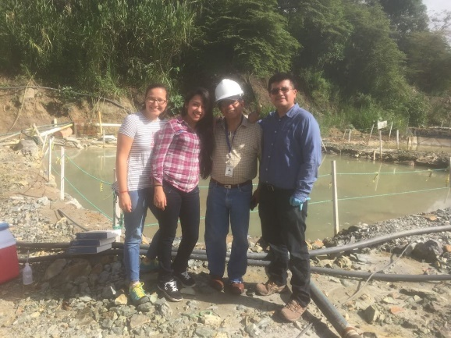
Gracias por su atención

